Slide 1

Rails + Iron.io + Twilio
Bartosz Bubacz
bartosz.bubacz@polcode.pl

Slide 2
W poszukiwaniu idealnego interfejsu - telefon raczej nim nie jest ...

Slide 3
Możliwe interfejsy dla aplikacji
ekran dotykowy
klawiatura
mysz
głos
gamepad (i inne pady)
oczy
inne?

Slide 4
Czy mimo to ma sens używanie do tego klasycznego telefonu w XXI w.?

Slide 5
Okazuje się, że ma :-)

Slide 6
Zaczyna się od tego, że pewnego razu przychodzi do nas człowiek ...

Slide 7
… wiadomo od pierwszej rozmowy, że jest:
zawsze uśmiechnięty
skąpy, choć to ukrywa
nie wie czego chce, choć upiera się, że doskonale wie
chce abyśmy to my wiedzieli za niego, choć tego nie przyzna
jest zamotany, choć ma DOKUMENTACJĘ na 3 strony (w tym tytułowa)
jest skąpy i zapewnia, że ma duży budżet
chce szybko ale tanio
chce tanio i byleby nie długo bo pomysł ucieknie
chce za tydzień bez testów
chce tak jak inni ale inaczej

Slide 8
… czyli KLIENT :)

Slide 9
Do tego:
chce aplikacji napisanej w Rails bo są “fajne” i “tanio wyjdzie”
ma pomysł i mu ucieknie
nie ma kasy, ale ma budżet
testy by się przydały ale … hehe … on to sam będzie testował
… i poważniej już ...
… chce aby ludzie komunikowali się z apką przez telefon stacjonarny / kom.
chce aby aplikacja reagowała na to co użytkownik robi w telefonie
ma wysyłać SMS i je odbierać oraz reagować na ich treść
ma być tanio (tak - trafiło do poważnych)

Slide 10
… no i chce, żeby mu zrobić czas na komórki przez SMS-y ...

Slide 11


Slide 12
Założenia aplikacji Nr #1 klienta “Chcę Tanio”
Działamy na wiadomościach MMS / SMS (ale świadomi ograniczeń)
Użytkownik A zaczyna rozmowę MMS z użytkownikiem B
Użytkownik B dodaje kolejno użytkowników C, D
Każdy użytkownik dostaje MMS z czatem i jego treścią, podglądem historii oraz możliwością wysyłania załączników w treści
TYLKO na komórki – numery od „prawdziwnych” dostawców oraz numery Twilio

Slide 13
Założenia aplikacji Nr #2 klienta “Chcę Tanio”
potencjalny odbiorca to firmy i organizacje o złożonej strukturze zatrudnienia
w USA bardzo popularne są dwustronne ankiety ewaluacyjne przeprowadzane wśród kadry kierowniczej oraz podległych pracowników
przełożony jest oceniany przez pracowników i pracownicy oceniają przełożonego
pracownicy nie mają w codziennej pracy dostępu do Internetu lub sprzętu IT
ankiety nie są długie - maksymalnie kilkanaście pytań
pracownicy mają dostęp do telefonu analogowego

Slide 14
Założenia aplikacji Nr #3
firmy, organizacje lub odbiorcy indywidualni
często wykorzystują telefon do komunikacji w sposób zorganizowany
wymagają organizacji spotkań telefonicznych
chcą rozmawiać z większą ilością osób w jednym czasie
prowadzą projekty związane z tym rozmowami (szkolenia, sprawy sądowe itp.)
potrzebują zarządzać rozmowami, ich efektami
komunikacja z klientami / partnerami via SMS jest czymś naturalnym

Slide 15
Twilio
Platforma do komunikacji w chmurze

Slide 16
Podstawowe cechy
programowalne API (REST: POST/GET), za pomocą którego wyślemy i OBSŁUŻYMY zwrotnie: SMS, MMS, rozmowę głosową, rozmowę wideo
dostajemy dowolną (płatną) ilość wirtualny numerów, które jednak są rozpoznawane na zewnątrz jako zwykłe numery telefonicznie
numery kupujemy identycznie jak w przypadku numerów komórkowych - podajemy numer idealny dla nas np. 666-666-666 i Twilio wyszukuje najbardziej podobny wolny (np. 677-666-667)
konferencje wideo/głosowe i kolejki
callbacki oraz eventy dla wszystkich obiektów Twilio
zaawansowane logi oraz płacimy tylko za użycie (o tym potem)

Slide 17
Główne wady (subiektywnie)
tworzenie, praca z kodem - dostajemy testowe API endpoint, ALE w przypadku zaawansowanych logik z kolejkami i konferencjami (wideo szczególnie) i tak musimy korzystać z normalnego telefonu lub przeglądarki - naturalnie testy ułatwiają tutaj wszystko, ale nie zastępują dzwonienia w trakcie
usługa jest płatna (to nie jest wada dla NAS)
nie wszystko działa w Polsce - niestety aby móc korzystać w 100% z Twilio musimy być klientem z USA/Kanady. Działa jednak większość rzeczy.
niekiedy wydajność API przy renderowaniu XML (o tym potem przy okazji background jobs)

Slide 18
Jak to działa?

Slide 19
Dzwonię na numer Twilio
Twilio puka do mojej appki via API
Twilio prosi o mnie o wybór lub zapisuje moją wypowiedź
Twilio odczytuje z appki podziękowanie i je odtwarza
Odpowiedź?
nie
Request TwiML z następnym pytaniem
Request TwiML z podziękowaniami
tak
nie
Zapis danych do DB
Ostatnie pytanie?
tak

Slide 20
Jak wygląda TwiML i czym jest?
<?xml version="1.0" encoding="UTF-8"?>
<Response>
<Say voice="woman">Please leave a message after the tone.</Say>
<Record maxLength="20" />
</Response>
TwiML to zestaw instrukcji, dzięki któremu można powiedzieć Twilio co zrobić, gdy aplikacja otrzyma połączenie przychodzące lub SMS/MMS. Ważną cechą TwiML jest to, że tylko jeden dokument jest renderowany na raz, ALE dokumenty mogą być łączone w jeden w celu uzyskania bardziej złożonych interakcji, jak np. połączenia telekonferencyjne lub zaawansowane menu oraz walidacje.

Slide 21
Wiedząc powyższe, jak zrobilibyście logowanie przez telefon ? :)
Użytkownik podaje swój numer telefonu w polu login (hasła nie ma)
Generujemy token o długości 6 znaków np. “347789” i wyświetlamy go.
Aplikacja wykonuje request do Twilio (via TwiML), które dzwoni do użytkownika i prosi go o podanie tokenu
Użytkownik wpisuje token i zatwierdza #
Twilio puka do naszej aplikacji poprzez callback (również TwiML) z tokenem
Sprawdzamy czy token się zgadza i odpowiadamy poprzez TwiML do użytkownika czy jest zalogowany czy ma spróbować ponownie

Slide 22
Jakieś inne funkcjonalności TwiML?
SAY PLAY DIAL RECORD GATHER SMS HANGUP QUEUE | REDIRECT PAUSE REJECT MESSAGE

Slide 23
Twilio REST API - rozmowy
Zadzwoń
Zadzwoń na number SIP
Pobieranie dzienników połączeń
Modyfikacja trwającej rozmowy (mając ID)
Sprawdź identyfikator rozmówcy
Zobacz transkrypcje rozmowy (płatne!)
Zobacz nagrania rozmów (MP3)
Zarządzaj konferencją (mając ID)
Uczestnicy konferencji (mając ID)

Slide 24
Przykład użycia API i klienta Ruby do utworzenia rozmowy
require 'twilio-ruby'
account_sid = 'AC5ef8732a3c49700934481addd5ce1659'
auth_token = '{{ auth_token }}'
@client = Twilio::REST::Client.new account_sid, auth_token
call = @client.account.calls.create(:url => "http://localhost:3001/foo/call.xml",
:to => "+14155551212",
:from => "+18668675309",
:method => "GET",
:status_callback => "https://localhost:3001/events/handler",
:status_callback_method => "POST",
:status_callback_event => ["initiated", "ringing", "answered", "completed"])
Rails.logger.info call.start_time

Slide 25
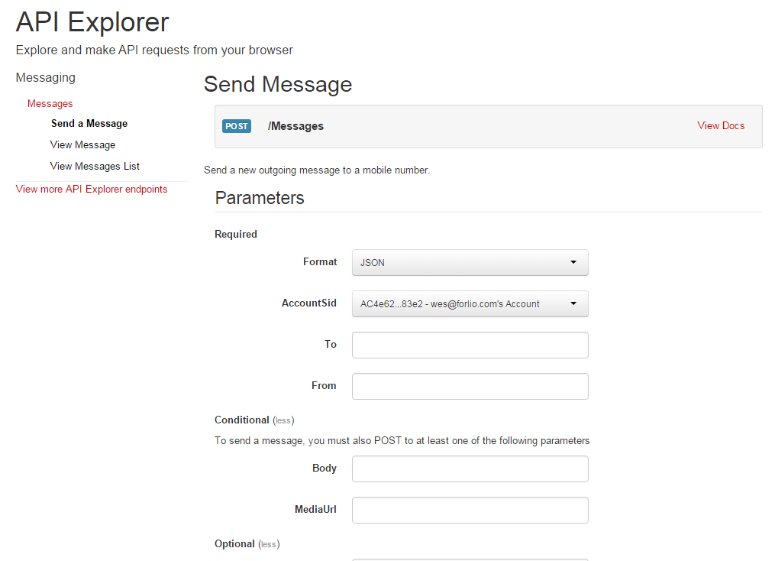
Puknięcie API z panelu administracyjnego

Slide 26
REST API - kolejki Twilio
Rozwiązanie dedykowane dla Call Center. Z powodzeniem stosowane w aplikacjach realizujących różne konkursy (media: radio lub telewizja).
tworzenie
pobieranie informacji o kolejce (nazwa, średni czas oczekiwania, maksymalna ilość uczestników, ilość uczestników w kolejce obecnie)
pobieranie listy uczestników (dane zagnieżdżone z info o użytkownikach i/lub numerach)
usuwanie uczestnika z kolejki

Slide 27
AUTHY Twilio - czyli popularne tokeny
Klasyczny TOTP (Time-based One-time Password Algorithm). Zastosowanie to głownie autoryzacja dla krytycznych operacji. W dwóch projektach użyte do weryfikacji podjęcia akcji dodania dostępu dla użytkownika do krytycznych dokumentów sądowych (patentowych). Jak działa?
SoftToken - aplikacja Android/iOS/native desktop APP
OneCode - SMS lub rozmowa telefoniczna z automatem
OneTouch - YES/NO jako aplikacja na smartfony (wcześniej telefon i number jest weryfikowany przez standardowe sprawdzanie Twilio)

Slide 28
Nie tylko telefon. Przeglądarka oraz smarfron.
dostępny klient dla iOS oraz Android
klient WebRTC (Javascript)
natywne biblioteki dla desktopów Windows (.NET) oraz Apple OS
niestety nie ma nic konkretnego dla desktopów Qt/GTK - można sobie radzić poprzez WebRTC i różne frameworki dekstop-based

Slide 29
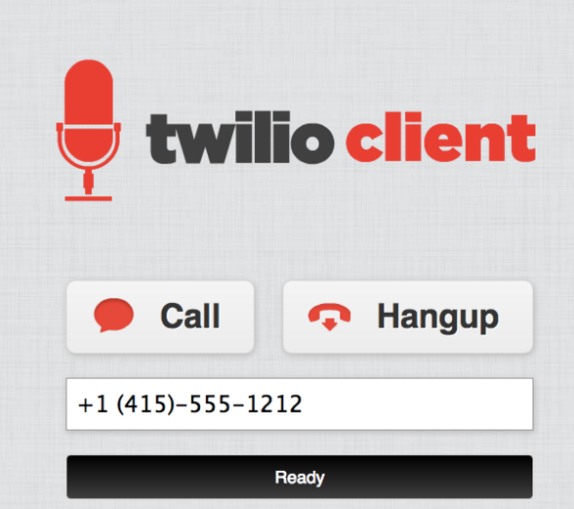

Slide 30
Ceny - nie ma dramatu, ale zależy od skali
numer telefonu to 4PLN/miesiąc
numer telefonu darmowy dla dzwoniących to 8PLN/miesiąc
minuta połączenia przychodzącego - 0.01 PLN / min.
minuta połączenia przychodzącego darmowego dla dzwoniących - 0.10 PLN / min.
połączenie wychodzące - 0.06 PLN / min.
nagrywanie rozmowy - 0.01 PLN / min.
transkrypcja 0.20 PLN / min.
konferencja - 0.008 PLN / uczestnik na min.
Oczywiście dzwoniący muszą mieć świadomość, że płacimy operatorowi normalnie.

Slide 31
Alternatywy - dobre choć nie tak “potężne”
Nexmo - tańsze od Twilio w dłuższej perspektywie i ma fajny sposób zarządzania SMS-ami, nieco mniej fajna dokumentacja ale nic jej nie brakuje wg mnie
Plivo - bramka SMS, nie tak fajna dokumentacja jak w Twilio, proste API
nie testowałem innych, więc nie będę pisał :)

Slide 32
We wdrożonych przez nas aplikacjach z Twilio.io (i nie tylko) wspólnymi cechami najczęsciej były:
oczywiście Ruby on Rails / Postgres / front JS (SPA)
konieczność posiadania wydajnego i zaawansowanego schedulera ze względu na zadania w kolejkach (rekursywność zadań, callbacks, API)
logika biznesowa wymagała przeprowadzania czasochłonnych obliczeń
wcześniej aplikacje miały już albo zaczęte funkcjonalności (Python) albo stare wersje aplikacji były migrowane z innych języków (PHP)
wysokie wymagania co do skalowalności poszczególnych elementów aplikacji
podział aplikacji na elementy funkcjonalne ze względu na różne zespoły zajmujące się konkretnymi aspektami (front, backend, API, background jobs)

Slide 33
Iron.io

Slide 34
Architektura tzw. zadań w tle - częste błędy
najczęstszym błędem jest umieszczanie zadań w tle jako części procesu z punktu widzenia użytkownika końcowego
jeśli musimy jakąś logikę przenieść do background jobs, ponieważ kod wykonuje się zbyt długo to może to oznaczać, że mamy błędne rozwiązania w samym kodzie
za pomocą background jobs często odciążamy serwer web kosztem serwera bazy danych - błędy w skalowalności
ułańska fantazja przy kodzie workerów, bo przecież mamy nielimitowany czas i zasoby
brak optymalizacji użycia - niepotrzebna rekursywność
brak logów i poleganie na wykonaniu zadań na tzw. słowo honoru

Slide 35
Najpopularniejsze background jobs wraz z zarządzaniem kolejkami dla Rails
Heroku Workers (wiem, że nie do końca ma to sens tutaj, ale ludzie tego używają niekiedy)
Resque
Sidekiq
Delayed::Job
Delayed::Job Active Record
RabbitMQ (też nie do końca w tej liście ale o tym potem)
i pewnie inne, których nie używałem (np. Beanstalkd)

Slide 36
Co odróżnia Iron.io od innych rozwiązań
wykonujemy zadania w architekturze rozproszonej, łatwo skalować (w sumie to auto)
kod workerów jest w pełni niezależny od aplikacji (enkapsulacja)
eventy
zarządzanie kolejką (IronMQ)
worker może być napisany w PHP, Java, Go, Python, Ruby (+ gemy), Mono, Scala, Node.js, C++ (via GCC)
wersje workera są automatycznie przechowywane w repozytorium
współdzielenie projektów i workerów via API/Web Interface
API zarządzające kolejkami

Slide 37
Czy można to zrobić samemu - oczywiście!
w przypadku Heroku mamy procesy workerów
w przypadku Amazon można posiłkować się AWS Lambda (podobne narzędzie do Iron.io) lub wydzielić odrębną instancję EC2 z przeznaczeniem tylko dla background jobs oraz zarządzania kolejkami
współdzielenie kolejki poprzez bazę danych oraz API

Slide 38
Co w takim razie jest unikalne w Iron.io? (subiektywnie)
możliwość tworzenia pakietów workerów w innych niż Ruby językach
prostota w zarządzaniu pakietami
wydajne narzędzia do skalowalności pozwalające samodzielnie ustawić priorytety oraz docelową maszynę na jakiej wykonamy konkretne zadania
przejrzyste zarządzanie workerami (mocno subiektywne, bo można oczywiście doinstalować panele administracyjne do innych rozwiązań, które dla innych będą lepsze a dla innych gorsze)
Docker :) – krótko o tym za chwilę
podział na projekty

Slide 39
Synergie w projektach z Twilio
przerzucenie zarządzania kolejkami połączeń konferencyjnych na Iron.io
scheduler z zaplanowanymi zadaniami obsługi zdarzeń dla rozmów czy konferencji
pobieranie i zarządzanie (w tym przygotowywanie do udostępnienia) nagranych konferencji
“zdzwanianie” osób do konferencji o określonym czasie oraz przygotowanie dla nich dokumentów, których dotyczyć ma spotkanie (odpowiednio przygotowane pliki PDF)

Slide 40
Co zyskujemy dzięki Docker-owi?
Zmów mocno subiektywne, bo każdy używa tego co lubi, ale Docker wprowadza metodologię i porządek do infrastruktyry dewelopera – POLECAM
Szybkość i izolacja – docenia to każdy, kto pracuje z większą ilością serwisów
Obrazy Dockera działają w kontenerze, który jest samodzielnym środowiskiem uruchomieniowym z wszystkimi zależnościami
Iron.io dostarcza tzw. „obraz projektowy”, który działa w oparciu o taki kontener w jakim języku piszemy workery – takim obrazem może być np. obraz Postgresa
Nie jest to np. tzw. „obraz usługi”, gdzie takim obrazem może być np. obraz Postgresa
Nie skupiamy się na niczym innym tylko na tworzeniu rozwiązań

Slide 41
Dzięki Dockerowi zmieniamy podejście do tworzenia kodu, przygotowując się do pracy w środowiskach multi-stack (coraz bardziej popularnej)

Slide 42
Jak działa Iron.io?

Slide 43
Tworzymy workera + przygotowanie
Instalujemy IronWorker CLI - biblioteka umożliwia nam zarządzanie procesem przygotowania kodu
Pobieramy swoje dane do logowania na Iron.io (API)
Instalujemy Docker-a

Slide 44
Tworzenie workera - pakiet
Tworzymy kod i testujemy go za pomocą dockera (docker run)
Jeśli wszystko działa to tworzymy pakiet ZIP (docker build)
Wrzucamy na dockera (docker push)
Rejestracja dockera publicznego, ale pewnie docelowo będziemy pracować na prywatnym (iron register)
Ręczne ustawienie schedulera lub kolejki dla workera (iron worker queue --payload-file FOO_PAYLOAD.json) LUB poprzez API (tak jak w normalnych projektach)

Slide 45
Iron.io REST API - projekty
listowanie pakietów
upload / update pakietów
pobieranie listy rewizji pakietu oraz przywrócenie tej wersji jako produkcyjnej
statystyki
zatrzymywanie i wznawianie pakietów

Slide 46
Iron.io REST API - zadania
listowanie
dodanie zadania do kolejki
info o zadaniu (obecny progres, priorytet, status itp.)
ustawienie progresu
usuwanie zadania
wznawianie wykonanego zadania

Slide 47
Jak integrować z Rails?
nasza aplikacja winna mieć API do komunikacji (nie łączymy się bezpośrednio do DB!!)
poprzez dedykowany gem dla Iron.io możemy łatwo pobierać status zadań - daje to nam możliwość zbudowania lepszego GUI, aczkolwiek nawet to ubieramy w API (raczej nie pukamy natywnie - choć to nie reguła)
dobrą praktyką jest oddzielenie testów workerów od głównych testów - jest to podyktowane tym, że koniecznie chcemy wystawić jedynie API bez wiązania się z wywoływaniem klienta Iron.io

Slide 48
Koszty
płacimy tylko za czas procesora
w przypadku bardzo ciężkich zadań, z punktu widzenia kosztów, może być lepiej rozważyć oparcie architektury o EC2 - aczkolwiek powinno to być rozpatrywane indywidualnie
za FREE mamy: 1h max czasu na JEDNO zadanie, ilość workerów mogących pracować jednocześnie 5, 10h w sumie czasu CPU, słabsze maszyny (p0)
wypasiona “rozsądna” wersja to 750 USD/miesiąc, gdzie mamy 10000h CPU oraz dostęp do maszyn p1, które wystarczają w zupełności (do p2 też mamy dostęp ale to już wg mnie ekstrawagancja)

Slide 49
Konkurencja? Używałem jednej ...
AWS Lambda - bez rewelacji. Teraz mają wsparcie dla Node.js oraz Pythona. Wcześniej była to tylko Java. Godne polecenia dla kogoś kto ma dużo usług po stronie AWS i nie razi go słabe wsparcie GUI/CLI oraz denerwująca dokumentacja.

